Slide 1
Opsamling fra sidst
Du er rådgiver for Klima, Energi og Forsyningsminister Lars Aagaard. Kom med forslag til mulige løsninger på klimakrisen, og fremhæv hvilke muligheder og begrænsninger løsningerne hver især indeholder. Din rådgivning skal indeholde en diskussion af tre forskellige løsninger. Tag afsæt i: Klimaændringer – Globalis og selvvalgt materiale.

Slide 2

Modul 6: Stat eller marked? – løsninger på klimakrisen

Slide 3
Forløb: Klimakrisen og Danmark
Unge og klimakampen
Risiko- og accelerationsamfund
Politik og klima
Globalisering og klimakrisen
Hvordan løser vi klimakrisen?
I dag: Stat eller marked?

Slide 4
Plan
Dagens tegning
Læreroplæg
Klimakrise og grøn vækst?
Opsamling

Slide 5
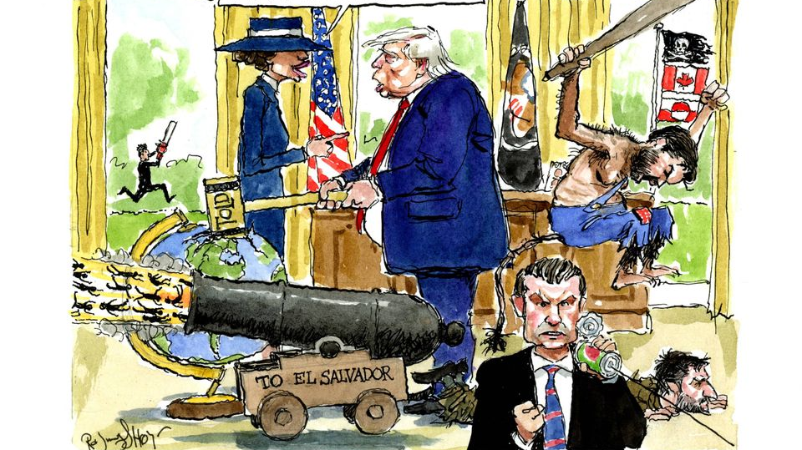
Dagens tegning

Slide 6
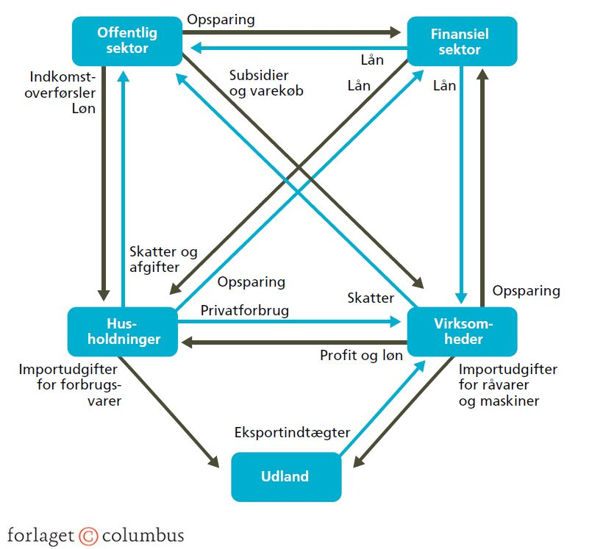
Markedsøkonomi
Dvs. husholdninger og virksomheder afgør, hvilke varer der skal produceres og hvilken pris varerne skal sælges til
Markedsøkonomien er effektiv ift. at skabe vækst og velstand
  Kun de mest konkurrencedygtige virksomheder overlever.
Belaster klimaet → Produktion kræver ressourcer
  Økonomisk vækst = Klimaet påvirkes negativt
Det skaber en såkaldt målkonflikt

Slide 7
Planøkonomi
Et økonomisk system, hvor priserne og de producerede mængder (udbud) bestemmes af en institution i stedet for markedet.
Staten som institution, fastsætter priserne og den producerede mængde.
Normalt vil fastsættelsen ske ud fra en overordnet prioritering af de samfundsmæssige behov.
Planøkonomi kan måske synes hensigtsmæssig, men det giver en række uoverstigelige problemer.

Slide 8
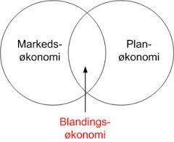
Blandingsøkonomi
Staten griber ind og regulerer
Kendetegnet ved at virksomheder oftest er privatejede.
I en blandingsøkonomi, som den danske, griber staten ind og regulerer virksomhederne
  Staten sørger også for ydelser såsom: Sundhed, uddannelse og veje.
  Langt de fleste økonomier i verden er blandingsøkonomier, dog stor forskel på landenes indblanding

Slide 9
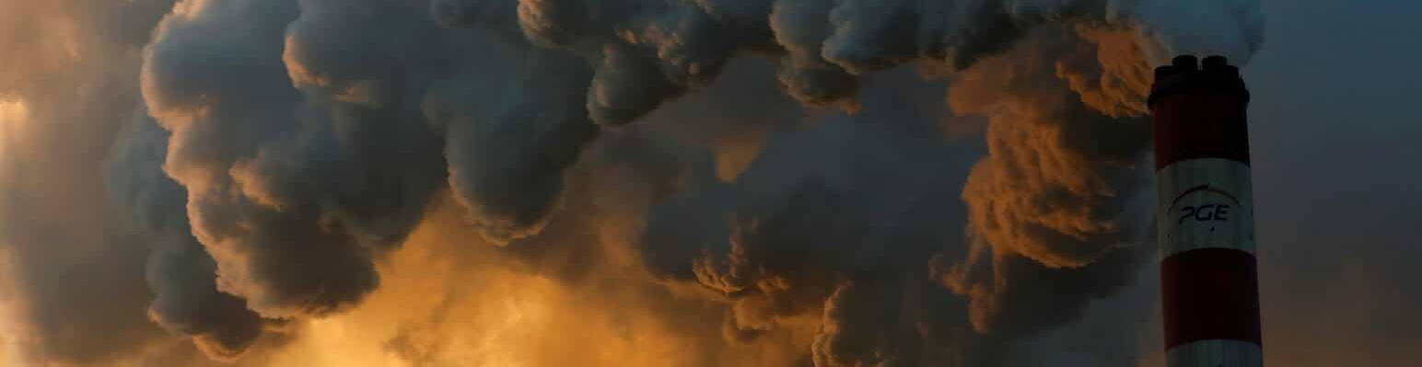
Markedsfejl
Klimaforandringer – Staten griber ind, når der opstår markedsfejl (dvs. markedet ikke fungerer optimalt)
Vores individuelle interesser kan stride imod klimahensynet → Ønske om billigst mulige varer → Disse skader klimaet mest → Derfor kan staten være nødt til at regulere.

Slide 10
Eksternaliteter
Når der opstår markedsfejl, som påvirker klimaet, kan man bruge begrebet ”eksternaliteter”
Dvs. at der i produktionen af varer er omkostninger, som ikke betales af virksomhederne eller forbrugerne.
Negative eksternaliteter:
  Klimabelastning fx luftforurening ved salg af biler
Positive eksternaliteter:
  Vaccination mod Corona. Gavner ikke blot den vaccinerede, men alle der dermed ikke udsættes for smitterisko.

Slide 11
Metoder til at begrænse negative eksternaliteter:
Pigou-skat:
  Skatten fastsættes på et niveau, så den svarer til de vurderede samlede omkostninger eller afgifter på CO2.
Regulering:
  Staten kan udstede forbud imod udledning af forurening af CO2 eller sætte grænser (kvoter)

Slide 12
Den grønne omstilling
Økonomien omlægges, så den ikke længere er afhængig af fossile brændstoffer som kul, olie og gas.
Produktionen skal i stedet basere sig på grøn energi fra vedvarende energikilder:
Cirkulær økonomi: Forsøg på at undgå at kassere materialer og produkter. Såkaldt upcycling af varer.
Deleøkonomi: Deling af biler, elbiler på vejene, bruge cykler og offentlig transport.

Slide 13
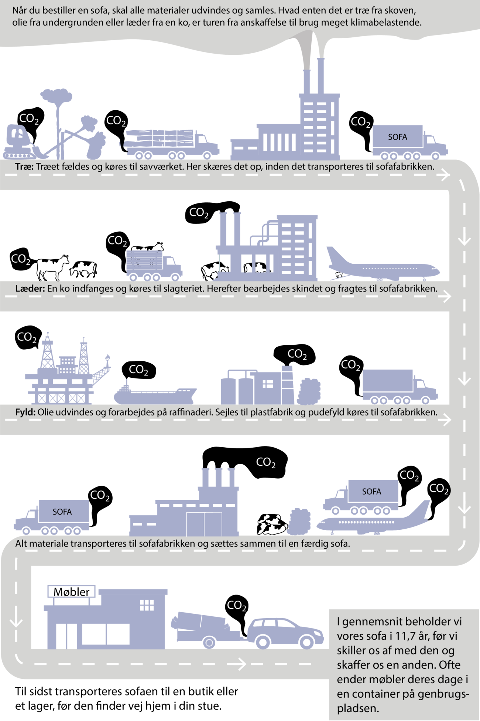

Slide 14
Verdensmål og grøn vækst (30 min)
Kom med forslag til, hvordan Danmark kan bruge de forskellige verdensmål til at skabe økonomisk vækst i Danmark
Læs Danmarks grønne vækst får kritik: »I bund og grund greenwashing« og diskuter fordele og ulemper ved den grøn vækst

Slide 15


